Slide 1

Presentación final
Ingeniería de software 2 - MundialitisAPP
Integrantes:
20121579 – Carranza Quino Alfonso Ricardo
20122872 – Martinez Velez Carlos Antonio
20152530 – Koga Jo Jaime Rodrigo
20011304 – Ospina Campos Cynthia Vanessa
20132219 – Rojas Villar Humberto Giancarlo
20081939 – Zevallos Reyna Jesús Ernesto

Slide 2
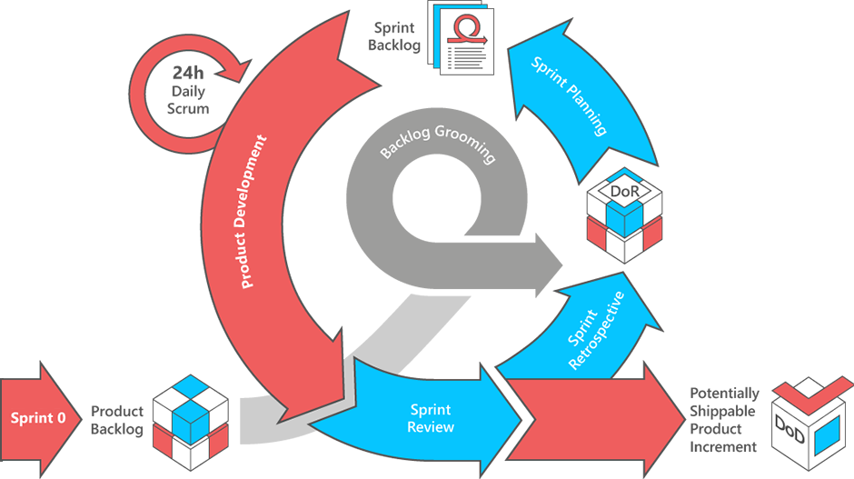
Gestión del proyecto: Metodología usada
Para el desarrollo del software se aplicaron metodologías agiles (SCRUM).
Se asignaron roles: Product owner, Scrum Master, Scrum Team.
Empleo de artefactos como el Product Backlog y Sprint Backlog.

Slide 3
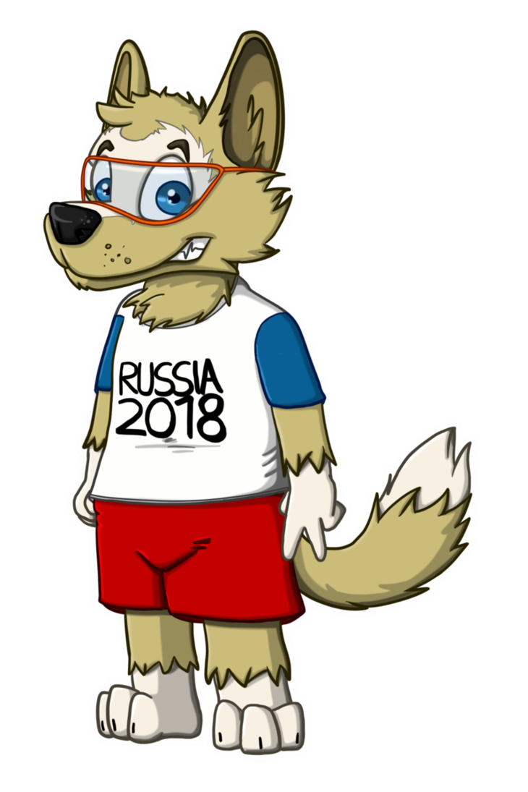
MundialitisApp
Juegos disponibles en la aplicación:
Trivia: Juego de Preguntas y Respuestas sobre los mundiales, es posible apostar.
Polla: Es posible apostar y predecir los resultados para cada partido, con el fin de ganar dinero.
Equipo Ideal: Armar el once ideal con todos los jugadores de las diferentes
selecciones clasificadas al mundial de Rusia 2018.

Slide 4
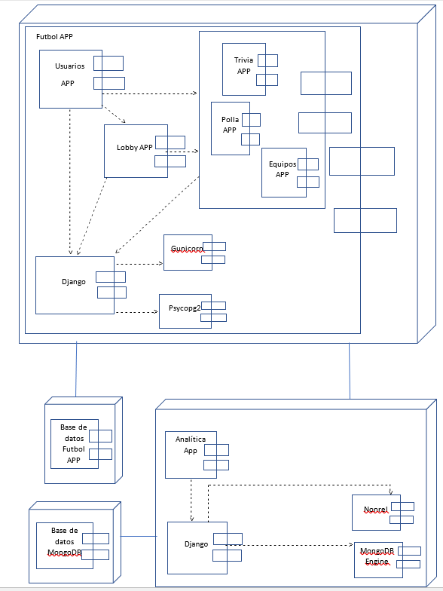
Diagrama de despliegue

Slide 5
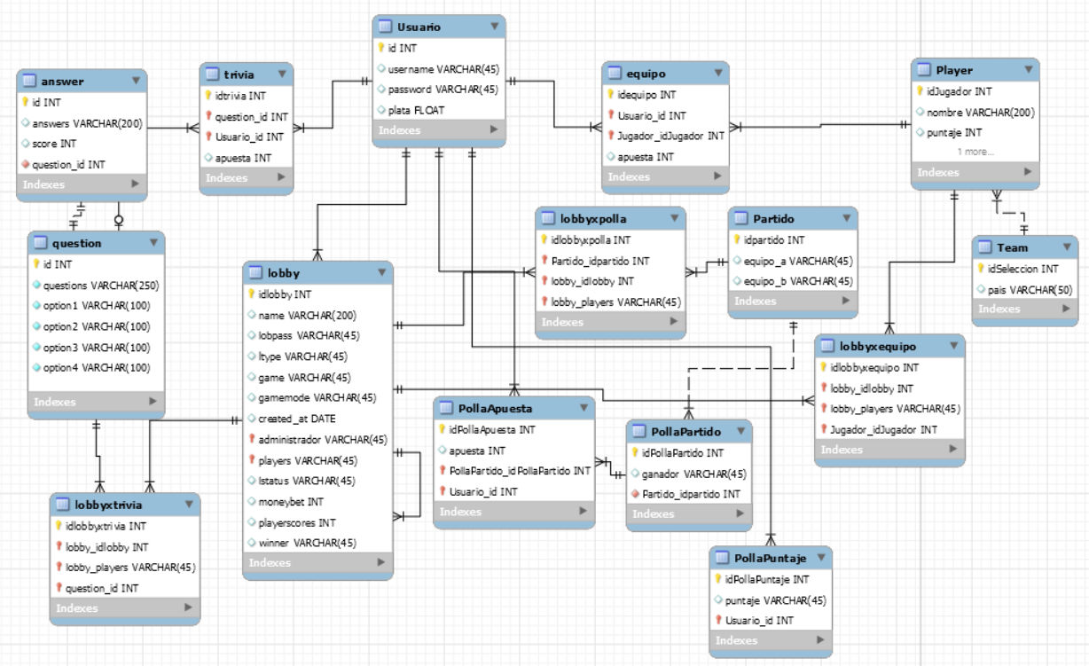
Base de datos

Slide 6
Pruebas de usabilidad
Medidas a usar:
-Eficiencia:
Tiempo total de realización de la tarea
-Eficacia:
Ha conseguido lograr la tarea sin problemas
Tuvo algunos problemas para realizar la tarea pero la finalizo.
No consiguió terminar la tarea.
-Número de errores cometidos:
Página/Error:

Slide 7
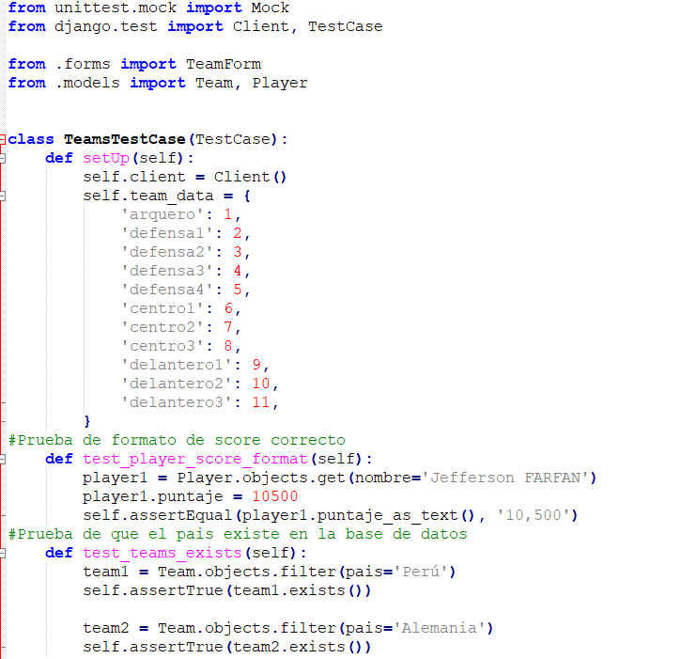
Tests

Slide 8
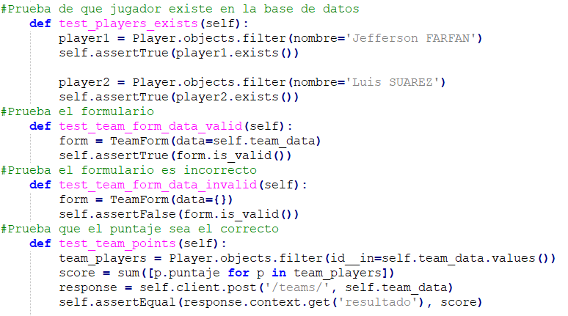
Tests

Slide 9



Herramientas utilizadas
Github: Plataforma de desarrollo colaborativo de software que utiliza el sistema de control de versiones GIT.
Trello: Plataforma de gestión de proyectos en donde organizamos nuestro product backlog dividido por sprints y de manera online.
Django: Framework usado para implementar el código de la aplicación desarrollada.

Slide 10
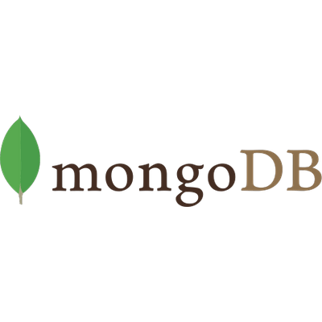


Herramientas utilizadas
Postgresql: Herramienta de base de datos relacional utilizada para guardar los datos.
MongoDB: Herramienta de base de datos no relacional, utilizada para almacenar los datos generados por la aplicación en el módulo analitics.
Heroku: Plataforma en nube que permite el despliegue de la aplicación para que otros usuarios que tengan el link.

Slide 11

Gestión del proyecto: Problemas en la gestión
Se llegaron a identificar los siguientes problemas:
Al inicio las tareas no se podían asignar correctamente.
Constantemente teníamos dos miembros que hacían la misma labor y necesitaban de constante comunicación para no hacer lo que el otro ya había hecho.
Se manejaba un Excel para el control que se tenía que subir a Facebook para ver sus actividades.
Otro problema fue el trabajar cada uno en su propio repositorio en vez de hacerlo en uno solo, ya que pensamos que seria mas rápido y evitaríamos problemas como dañar el master.

Slide 12


Conclusiones
El desarrollo del proyecto a lo largo del curso nos permitió conocer un poco más sobre el desarrollo web en un nuevo lenguaje de programación como lo es Python y apoyado en el framework Django. Además este proyecto nos permitió mejorar nuestra habilidad en el uso de metodologías agiles, ya que a lo largo del desarrollo del proyecto vimos que un buen uso de estas nos permite una mejor comunicación entre los miembros necesaria para ir a la par del product backlog planteado al inicio del curso. Gracias a eso el avance del proyecto fue el correcto.

